Slide 1
BIENVENUE A Notre SOUTENANCE

Slide 2
MES DENREES
“SUMA”
Application de Géolocalisation des
boutiques et denrées alimentaires

Slide 3
Ma Presentation en 5 etapes
04
01
02
03
05
Solutions Proposées
Introduction &
Méthodologie utilisée
Analyse
Etude Conceptuelle
Environnements Techniques
Conclusion

Slide 4
Introduction
Nous souhaitons lancer une application (web/mobile) de géolocalisation permettant à un client à travers une interface de pouvoir effectuer des recherches sur des espaces (boutiques, marchés, etc.) de vente des denrées alimentaires.En plus de pouvoir rechercher les denrées, le client aura aussi la possibilité de commander les produits à distance et de se faire livrer à domicile.

Slide 5
problematique
Les denrées sont des produits de première nécessité dans le quotidien de l’être humain. Dans le contexte malien et surtout avec l’avènement du COVID-19, l’accès aux denrées est devenu difficile pour des raisons de rupture de stock, des difficultés de localisation des produits, etc.

Slide 6
objectifs
01
02
géoLocaliser les boutiques
Rechercher les denrées par localité
03
Permettre l’achat en ligne

Slide 7
solution
Application web dashboard
Application mobile
Site publiciare
Espace de gestion des fonctionnalités par l’administrateur
Plateforme destinée aux clients, disponible sur les Smartphones mobiles
Plateforme web qui explique les fonctionnalités de l’application

Slide 8
Méthodologie utilisée
Nous utilisons la méthode AGILE (Scrum)

Slide 9
Etude conceptuelle
L’étude conceptuelle se définit généralement comme une étude de premier niveau et d’évaluation préliminaire d’un projet

Slide 10
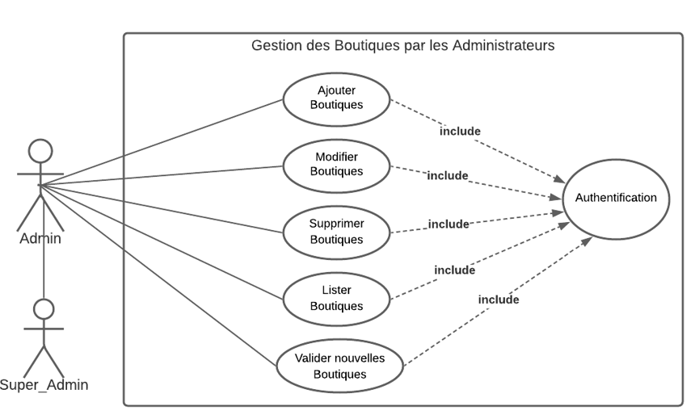
Espace Administrateur
Diagramme de cas d'utilisation
Les Admins gèrent à travers une plateforme toutes les fonctionnalités modulaires du système.

Slide 11
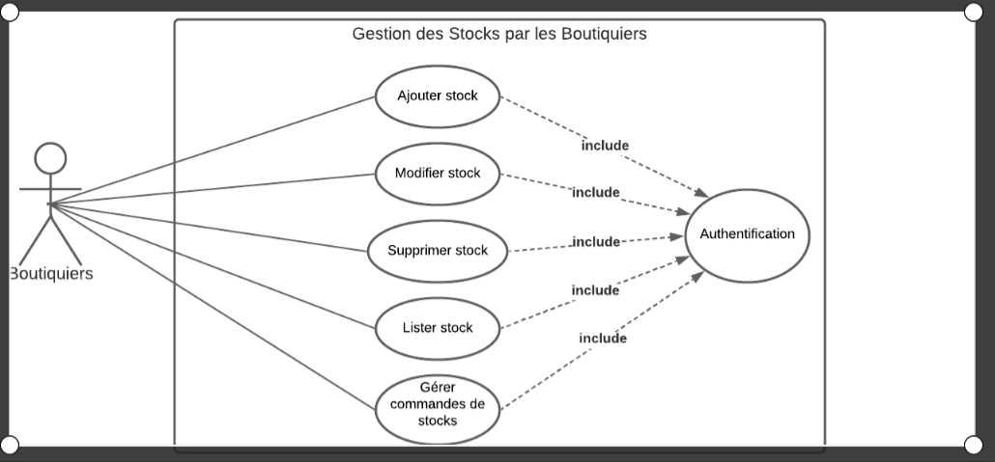
Espace Boutiquier
Nous donnons la possibilité aux boutiquiers de gérer sa boutique, ainsi que les produits qu’il vend

Slide 12
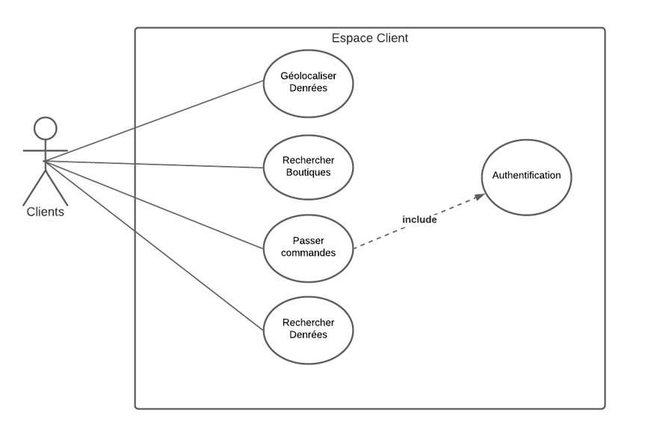
Espace Client
Le client dispose d’interface complet qui lui permet de faire des recherches sur les denrées par localité, et bien d’autre.

Slide 13
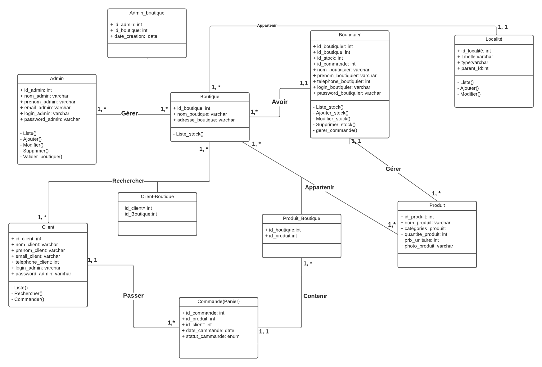
Diagramme de classe
Mieux comprendre l’aperçu général des schémas d’une application

Slide 14
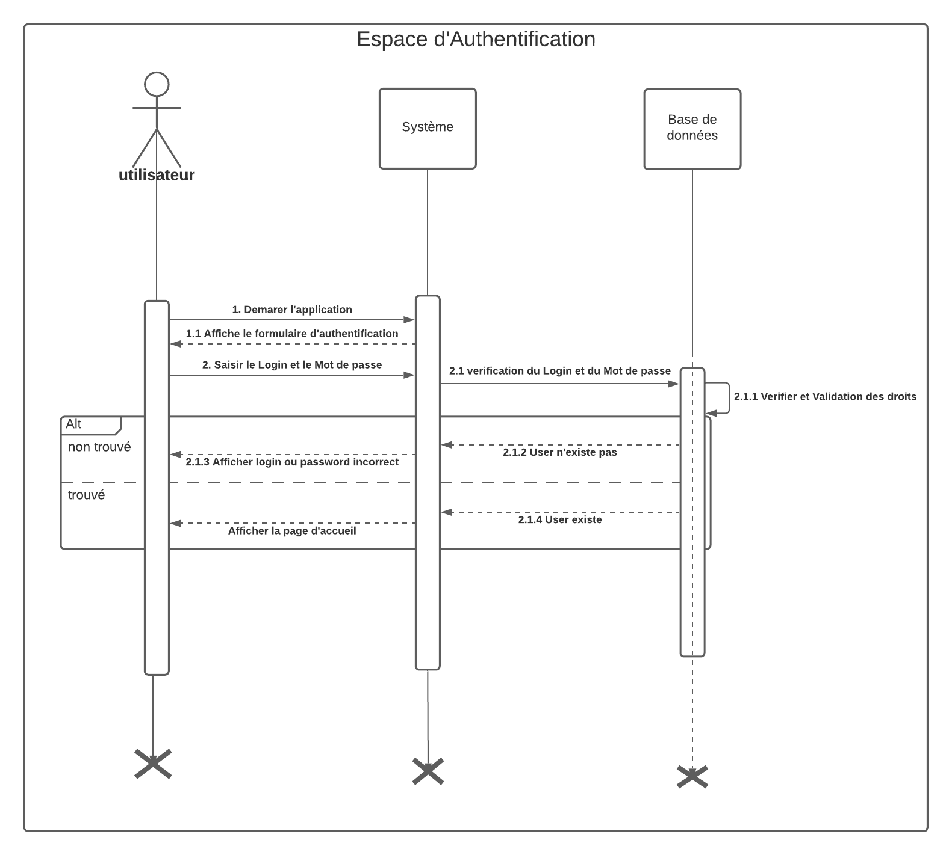
Espace authentication
Cette partie concerne tous les utilisateurs en fonction de leurs actions sur le système

Slide 15
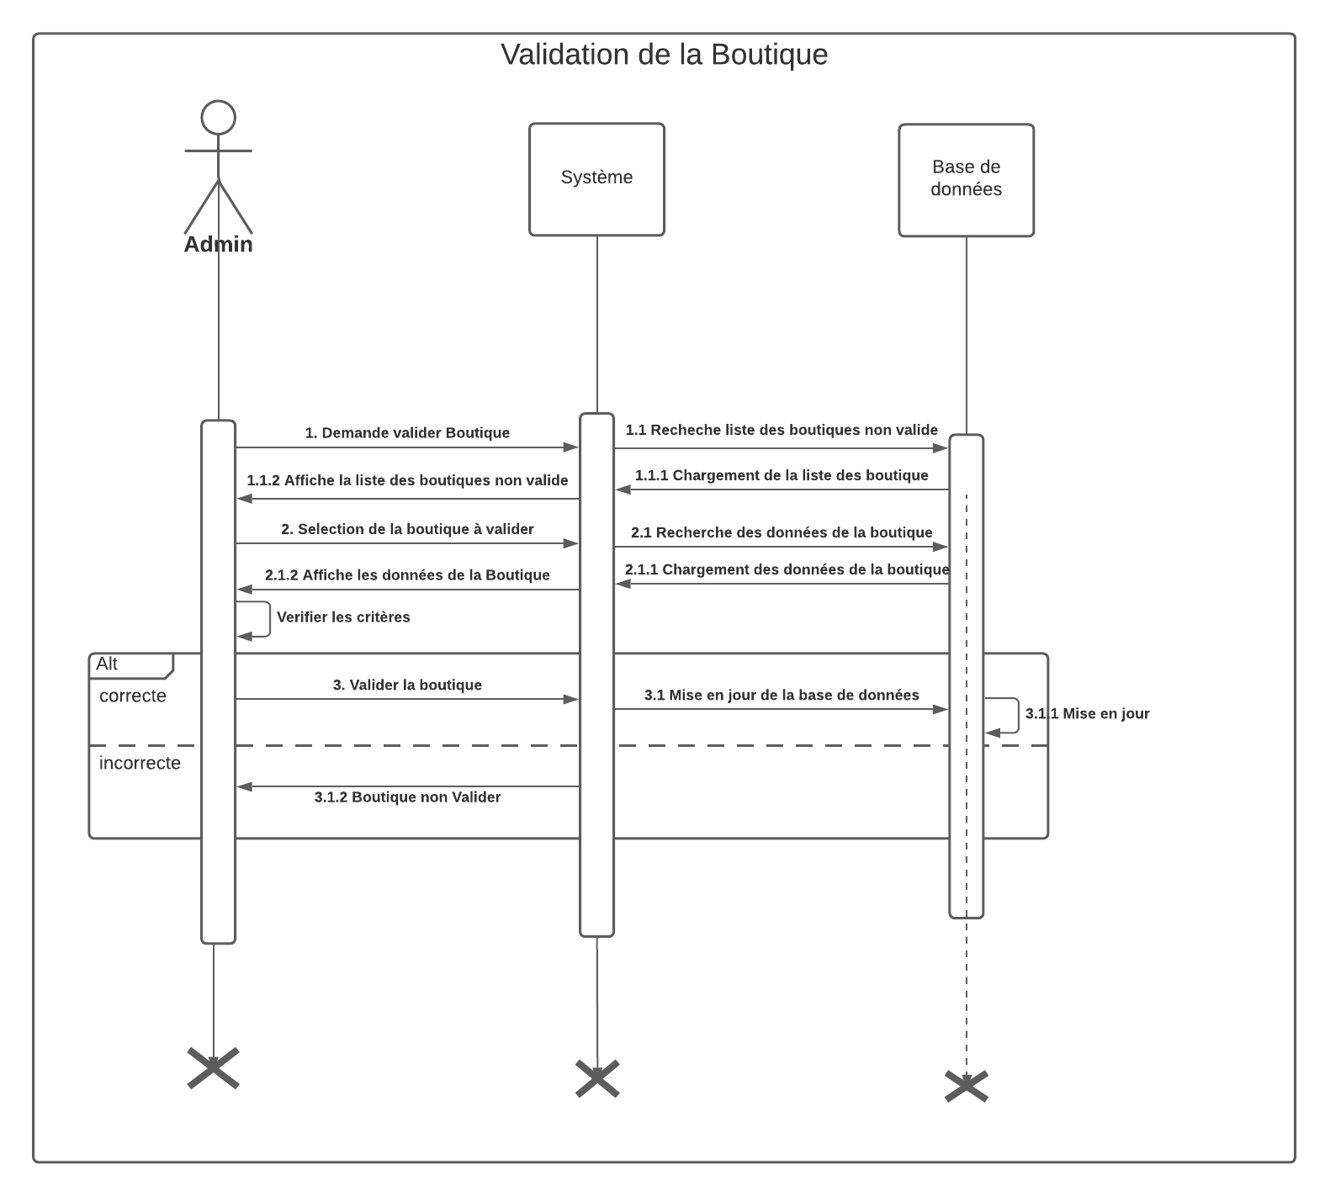
Diagramme de sequence
Les diagrammes de séquences sont la représentation graphique des interactions entre les acteurs et les système

Slide 16
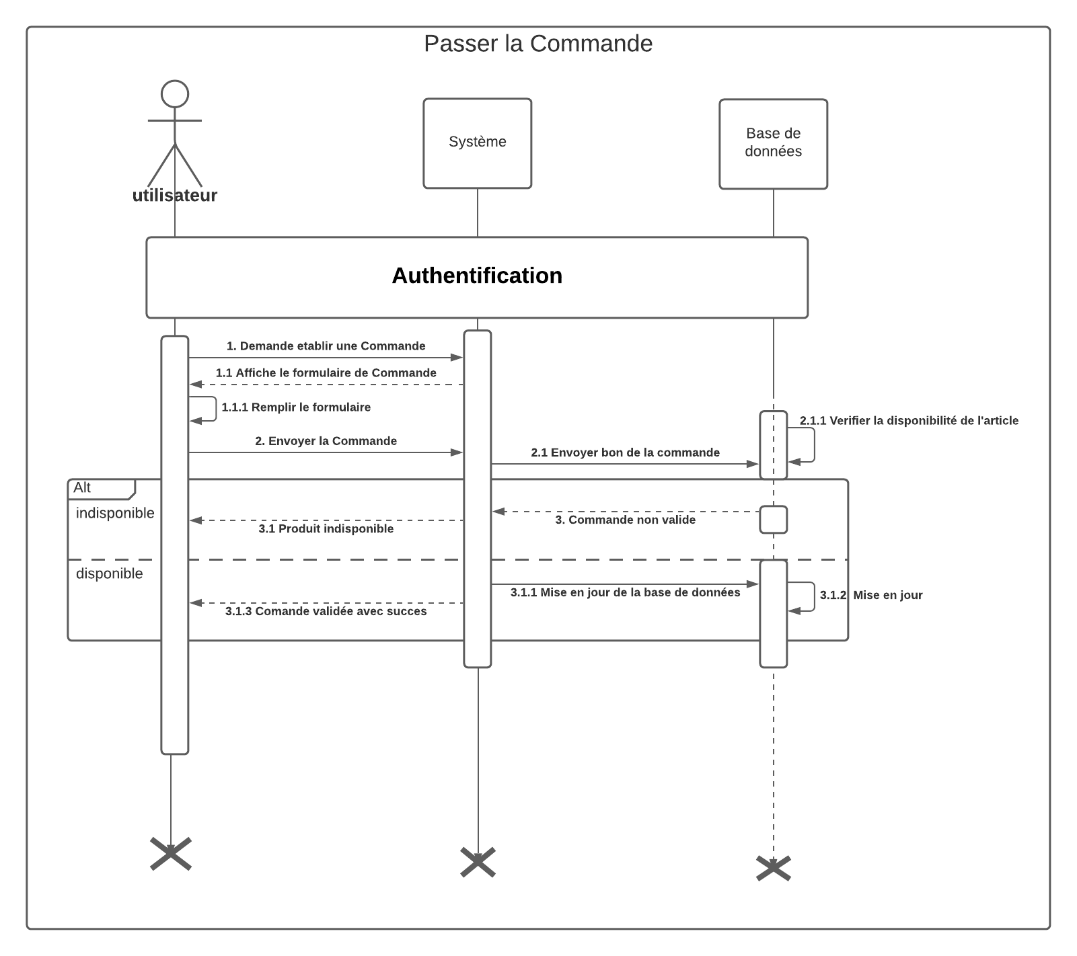
Espace commande client
Le client peut passer une commande en ligne et faire livrer dans la localité où il se trouve

Slide 17







Environnements techniques

Slide 18
Solutions proposées

Slide 19
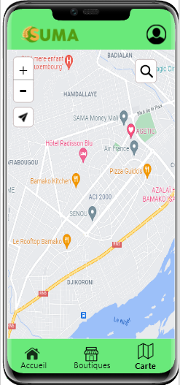
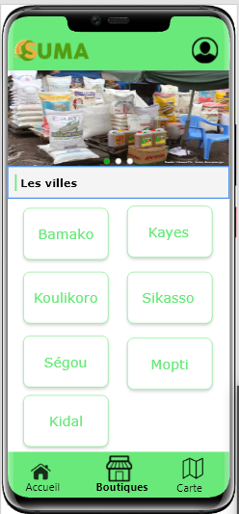
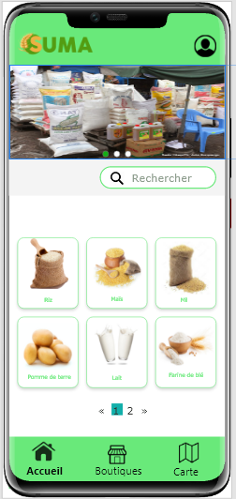
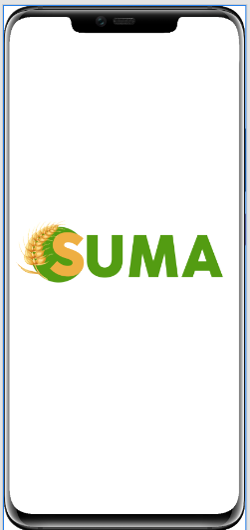
Espace de géolocalisation des boutiques
Espace boutiques par localité
Accueil de l'application
Lancement de l'application

Slide 20
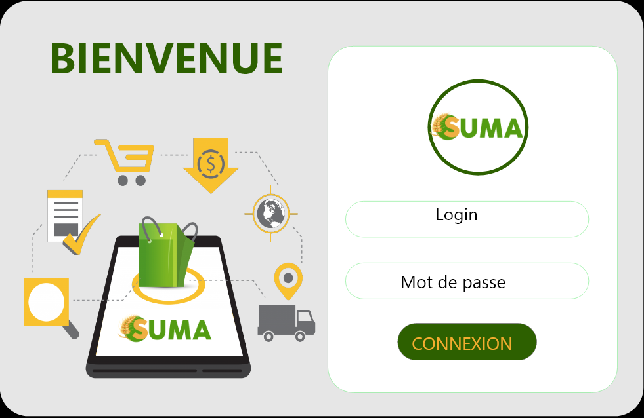
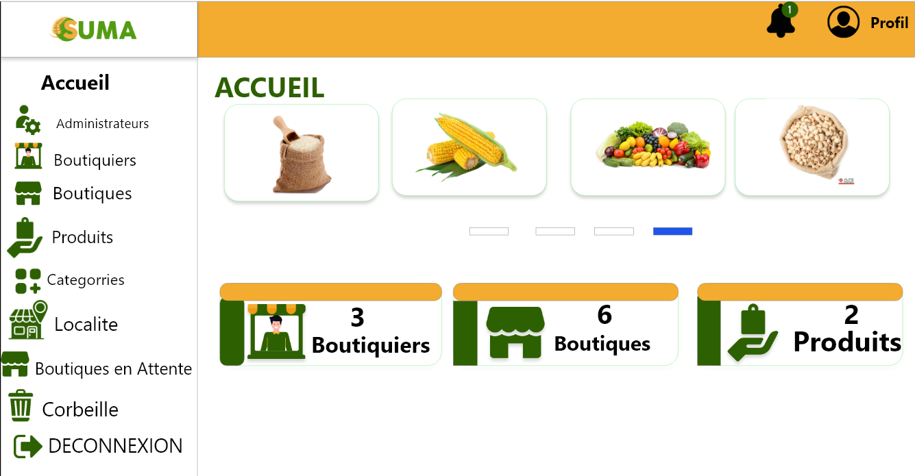
Application web (dashboard)
Espace d'authentification
Espace d'accueil
Espace d'authentification

Slide 21
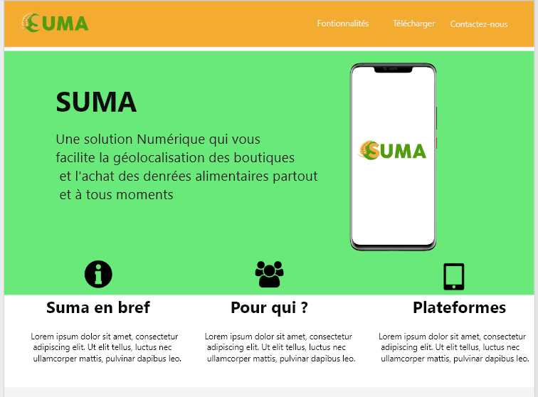
Site publicaire

Slide 22
conclusion
Au terme de cette présentation, je voudrai remercier mes encadreurs pour leurs patiences, leurs dévouements, et pour la qualité de la formation.
Dans les perspectives futures je compte ajouter un module vocal qui facilitera le client illettré dans sa recherche

Slide 23

Je vous remercie

